Slide 1
Íslensk húsnæðislán
Hið góða, slæma, og allt hitt á milli
Már Wolfgang Mixa
Viðskiptafræðideild

Slide 2
Umfjöllun
Húsnæðislán
Verðbólga & Peningar
Vextir
Óverðtryggð lán
Verðtryggð lán
Samanburður lána
Hvað skiptir mestu máli?

Slide 3
Verðbólga
Ákvarðast af mælingum á vörum á milli tímabila. Ef líter af mjólk kostar 100 krónur í byrjun árs en kostar 103 krónur í byrjun þess næsta þá hefur 3 krónu verðbólga átt sér stað á lítranum, eða 3%.

Slide 4
Verðbólga
En hvernig myndast verðbólga?
Spánverjar og gull.

Slide 5
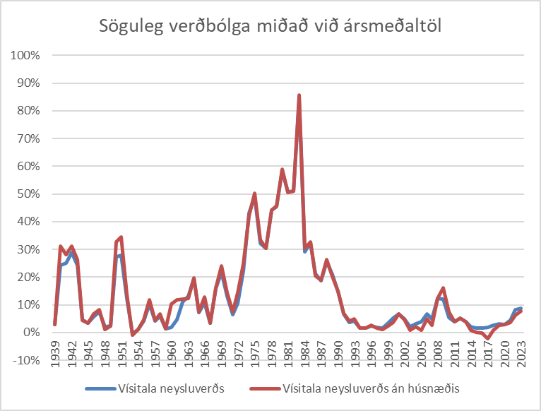
Verðbólga í sögulegu ljósi – 1939 – 2023
Meðaltal
Frá 1939 – 14% fyrir báða liði
Frá 2000 – 5% en 4% án húsnæðis
Hagstofa Íslands

Slide 6
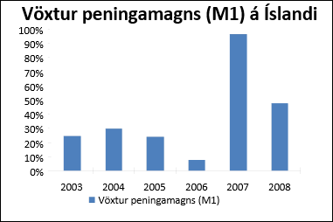
Íslendingar kunna að prenta peninga
Seðlabanki Íslands

Slide 7
Peningar – hvert er virði þeirra?

Slide 8
Peningar = skiptimynt á vörum og þjónustu.
Í stað þess að...
framleiðendur körfubolta veiti 3 bolta fyrir einn fínan hatt
eða
Elvis Presley veiti 5 þúsund eintök af plötunni 50.000 Elvis Fans Can’t Be Wrong í skiptum fyrir bleikan Cadillac bíl.

Slide 9
Vextir
Hvað eru vextir?
Svar – leiga fyrir fjármagni

Slide 10
Vextir
Hvað ræður vaxtastigi?
Einfalda svarið – byggist á framboði og eftirspurn

Slide 11
Verðtrygging
Hvað er verðtrygging?
Neysluvísitala (NV).
Skiptir hún miklu máli?
Ehhh....já
Af hverju?

Slide 12
Verðtrygging
Hvert er markmið verðtryggingar?

Slide 13
Af hverju verðtryggð lán á Íslandi?
Sögulegir þættir:
Sparistofn þjóðarinnar brann að stórum hluta upp því ekki voru til verðtryggðir reikningar.
Raunvextir (ekki nafnvextir) voru neikvæðir. Hvernig var það hægt?
Verðbólga áranna 1950‐1952 var að meðaltali 22,4% og milli áranna 1962‐1972 var meðaltalið 12%. Í framhaldi af því brustu allar stíflur og var meðalverðbólga 1973‐1983 46,5%.
Bjarni Bragi Jónsson (1998) – Verðtrygging lánsfjármagns og vaxtastefna á Íslandi

Slide 14
Af hverju verðtryggð lán á Íslandi?
Raunvextir lánakerfisins voru verulega neikvæðir, oft á bilinu 10‐20%. Samfelld rýrnun lánastofnsins árin 1972‐1983 nam á bilinu 4‐10% af landsframleiðslu.
Þessi þróun leiddi til þess að staða innlána og seðla hrapaði úr 40% af landsframleiðslu ársins 1971 í rúm 20% 1980. Svipuð þróun var á öðrum kerfisbundnum sparnaði. Innlent lánsfjármagn í heild var 72% af vergri landsframleiðslu árið 1969 en var komið niður í 45% aflandsframleiðslu árið 1979.
Bjarni Bragi Jónsson (1998) – Verðtrygging lánsfjármagns og vaxtastefna á Íslandi

Slide 15
Afleiðingar af verðbólgu
Engin(n) vildi spara – erlendar lántökur.
…Slæmt ástand
Verðtrygging skipulögð, eins og (abracadabra)var eins og verðbólga væri ekki til fyrir lánveitendur sem fengu raunvexti á lánveitingum en verðbólgan lagðist á höfuðstól lántaka.

Slide 16
Eru verðtryggð lán góð fjárfesting?
Öryggi?
Binding?
Hefur alltaf verið áhugi á þeim?
(vísbending; fyrsti stafurinn er „N“).

Slide 17
Nafnvextir lána
Það sem fólk þekkir almennt.
Þú setur $100 í banka, færð 6% vexti.
Eftir 1 ár átt þú $106 (gerum ráð fyrir enga skatta).

Slide 18
Raunvextir.
Það sem maður fær umfram verðbólgu
Svipað því að þú fáir sömu vöruna til baka að ákveðnum tíma liðnu, til dæmis eitt ár, og færð auk þess ákveðið leigugjald.
Raunvextir = Nafnvextir – verðbólga
6% = 6% mínus 3%.*
Mjólkurdæmi í 3% verðbólgu? Nú er hægt að kaupa um það bil 3% meiri mjólk en fyrir ári síðan.
Má segja að sé ákveðin þóknun fyrir að neita sér í gær um eitthvað sem hægt er að fá í dag.

Slide 19
Raunvextir.
Nafnvextir = verðbólga + raunvextir
Í þessari kynningu er munurinn á raunvöxtum og nafnvöxtum skilgreindur með „mínus“ eða „plús“ aðferðinni en nákvæmara er að segja:
((1+( nafnvextir %))/(1+(verðbólga %))-1)*100
((1+( 6 %))/(1+(3 %))-1)*100 = 2.91%
Verðbólgumælingar eru ónákvæmar og því almennt ekki ástæða til að hafa áhyggjur af þessu

Slide 20
Hvað er þá lán?
Lán á peningum
=
Lán á vöru eða þjónustu
Húsnæðislán – verið er að lána húsnæði (eða hluta þess) í formi peninga

Slide 21
Önnur skilgreining á láni.
Leiga á peningum
=
Leiga á vöru eða þjónustu
Húsnæðislán – verið er að leigja húsnæði í formi peningaláns
Lengri lánatími = hærra leiguverð

Slide 22
Óverðtryggð lán
Nafnvextir = raunvextir + verðbólguvæntingar + óvissuálag
Verðbólguvæntingar aukast = nafnvextir hækka
Verðbólguvæntingar sem hafa mestu áhrif á breytingar nafnvaxtastigs því þær stýra vaxtastigi

Slide 23
Óverðtryggð lán
Nafnvextir = raunvextir + verðbólguvæntingar + óvissuálag (er í raun margfaldari en við notum það ekki hér)
Nafnvextir = 3% + 3% + 1% = 7%

Slide 24
Óverðtryggð lán
Óverðtryggðir vextir eru ekki lágir eða háir einungis í sjálfu sér -> hversu háa raunvextir færð þú eða borgar þú?
Verðbólga 3% - óverðtryggðir vextir 6%
Verðbólga 9% - óverðtryggðir vextir 6%
Í hvaða tilviki að ofan vilt þú vera fjárfestir?
Í hvaða tilviki að ofan vilt þú vera skuldari?

Slide 25
Verðtryggð lán
Verðtryggð lán eru eins og að lána bíl, hest, kú eða einhver sérstök verðmæti
Greitt er “leigugjald” fyrir afnot af ofangreindu
Eins og að fá afnot af kú í tvö ár, skila henni þá til baka auk vaxtagreiðslna (leigugjalds)

Slide 26
Verðtryggð lán
Það sem þú „sérð“ eru raunvextir
Raunvextir = nafnvextir mínus verðbólga
Eða…
Nafnvextir = Raunvextir + verðbólguvæntingar

Slide 27
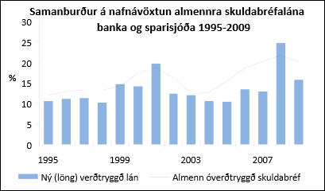
Nafnvextir – verðtryggð og óverðtryggð lán (gamlar tölur frá Seðlabankanum). Almennt lítill munur til lengri tíma
Seðlabanki Íslands

Slide 28
Nýrri tölur frá Landsbankanum (2018)
“Ef við berum saman kjörvexti Landsbankans á verðtryggðum og óverðtryggðum lánum sl. 20 ár voru meðalraunvextir á óverðtryggðum lánum 5,45% en meðalraunvextir á verðtryggðum lánum 5,71%. Það hefði því verið örlítið hagstæðara árið 1998 að taka óverðtryggt lán til 20 ára frekar en verðtryggt. Munurinn er á hinn bóginn lítill og ómögulegt hefði verið að spá fyrir um hann.”
https://www.landsbankinn.is/umraedan/fraedsla/hvort-er-hagstaedara-ad-taka-verdtryggt-eda-overdtryggt-lan

Slide 29
Nýrri tölur frá Landsbankanum (2018)
“Það er einnig athyglisvert að skipta þessu 20 ára tímabili upp og skoða fimm ára tímabil í senn. Þá sést að óverðtryggðu lánin voru aðeins hagstæðari á einu þessara tímabila.”
Þetta tímabil var í framhaldi af hruninu þegar að verðbólguskot átti sér stað.
Árin 2008-2012
Óverðtryggð lán 3,09%
Verðtryggð lán 5,78%
https://www.landsbankinn.is/umraedan/fraedsla/hvort-er-hagstaedara-ad-taka-verdtryggt-eda-overdtryggt-lan

Slide 30
Kostir og gallar verðtryggðra lána.
Kostir
Lægri raunvextir (ekki óvissuálag) – þetta er fræðilegt, ekki alltaf svona
Jöfn raungreiðslubyrði
Lægri greiðslubyrði

Slide 31
Kostir og gallar verðtryggðra lána.
Gallar
Lántaki ber ábyrgð af (óða)verðbólgu
Flestir átta sig ekki á „hættum“
Gengi gjaldmiðla
Peningaprentun sem hefur ekki komið fram í verðlagi
Húseignir vega um fjórðung í verðbólgu en geta lækkað í verði þegar að hún hækkar
Fólk greiðir slík lán hægar niður (mjög hægt í mörgum tilvikum)

Slide 32
Hafa verðtryggð lán verið hræðileg?
Algeng fullyrðing eru eitthvað á þessa leið….
Ég borga og borga af láni mínu en höfuðstóll lánsins heldur áfram að hækka! Þetta er ósanngjarnt ☹
Rétt, þú borgar sáralítið af höfuðstólnum, mestur kostnaður fer í vaxtakostnað (leigugjald) og örlítið af höfuðstólnum.
Það þýðir að aukning af virði húsnæðis EYKST umfram afborgunum fyrir láni sem þú fékkst til að kaupa húsnæðið.
Íslendingar sem keyptu húsnæði síðustu 2r árin hafa stórgrætt á slíkum fjárfestingum þrátt fyrir verðtryggðu lánin. Af hverju?
Það er því miður eitt undantekningartímabil...

Slide 33
Síðustu 20 ár – Fólk sem keypti hús í byrjun tímabils hafa nánast lifað í þeim „án leigugjalds“ sé „hækkun eigna umfram verðbólgu“ nettuð út.
Hagstofa Íslands

Slide 34
Af hverju?
Verðtryggð lán eru tengd neysluvísitölu, EKKI húsnæðisvísitölu
(Vaxta)áhættan varðandi verðtryggð lán á Íslandi síðustu ár hefur því ekki verið af því að höfuðstóll lána hækki (til skemmri tíma), heldur vegna sveiflna í raunvaxtastigi og að lánin eru ekki tengd virði undirliggjandi eigna við lánveitingu.
En… þetta „veðmál“ getur endað illa, eiginlega hræðilega

Slide 35
Þegar verðtryggðu lánin voru slæm, afar slæm
Hagstofa Íslands

